Slide 1
MediWatch
IA con datos abiertos para anticipar el desabastecimiento de medicamentos en Colombia
Datos al Ecosistema 2026 — Reto de salud · Nivel Avanzado · [IdEquipo]
Notes:
Saludo. Somos [equipo]. MediWatch responde una pregunta que hoy nadie puede responder facil: ¿este medicamento va a escasear y cuanto deberia costar?

Slide 2
El problema
• Colombia registra desabastecimientos recurrentes de medicamentos vitales
• La informacion oficial EXISTE pero esta fragmentada en 4 sistemas sin llaves comunes
• Hallazgo verificado: la 'llave' IUM del catalogo CUM esta 100% vacia
• Ni pacientes ni IPS pueden anticipar escasez ni validar precios
Notes:
Cada autorizacion de importacion excepcional de INVIMA es una senal directa de que el mercado local no esta supliendo un medicamento.

Slide 3
La solución: MediWatch
• Score de riesgo de desabastecimiento 0-100, interpretable y validado
• Precios integrados: techo regulado vigente + historico SISMED etiquetado
• Asistente conversacional que SOLO responde con datos y cita sus fuentes
• App web publica con actualizacion automatica semanal desde datos.gov.co
Notes:
Demo en vivo al final. Todo con datos 100% oficiales y abiertos.

Slide 4
4 datasets oficiales (datos.gov.co)
• CUM Vigentes - INVIMA: 157.000 filas (catalogo, 9.655 productos)
• Vitales No Disponibles - INVIMA: 10.500 autorizaciones (motor del riesgo, crece ~940/mes)
• SISMED - MinSalud: 23 MILLONES de registros compactados con Spark a 3,7M (precios 2017-2019)
• Precios Maximos - CNPMDM: 38.600 techos vigentes (Circular 19/2024)
• Integracion sin llave directa: match difuso por principio activo (cascada exacto->fuzzy->componentes)
Notes:
Punto Big Data: procesamos 23M de filas con Spark. Punto honestidad: el 'sin match' del cruce ES el fenomeno - los vitales no disponibles no tienen registro vigente.

Slide 5
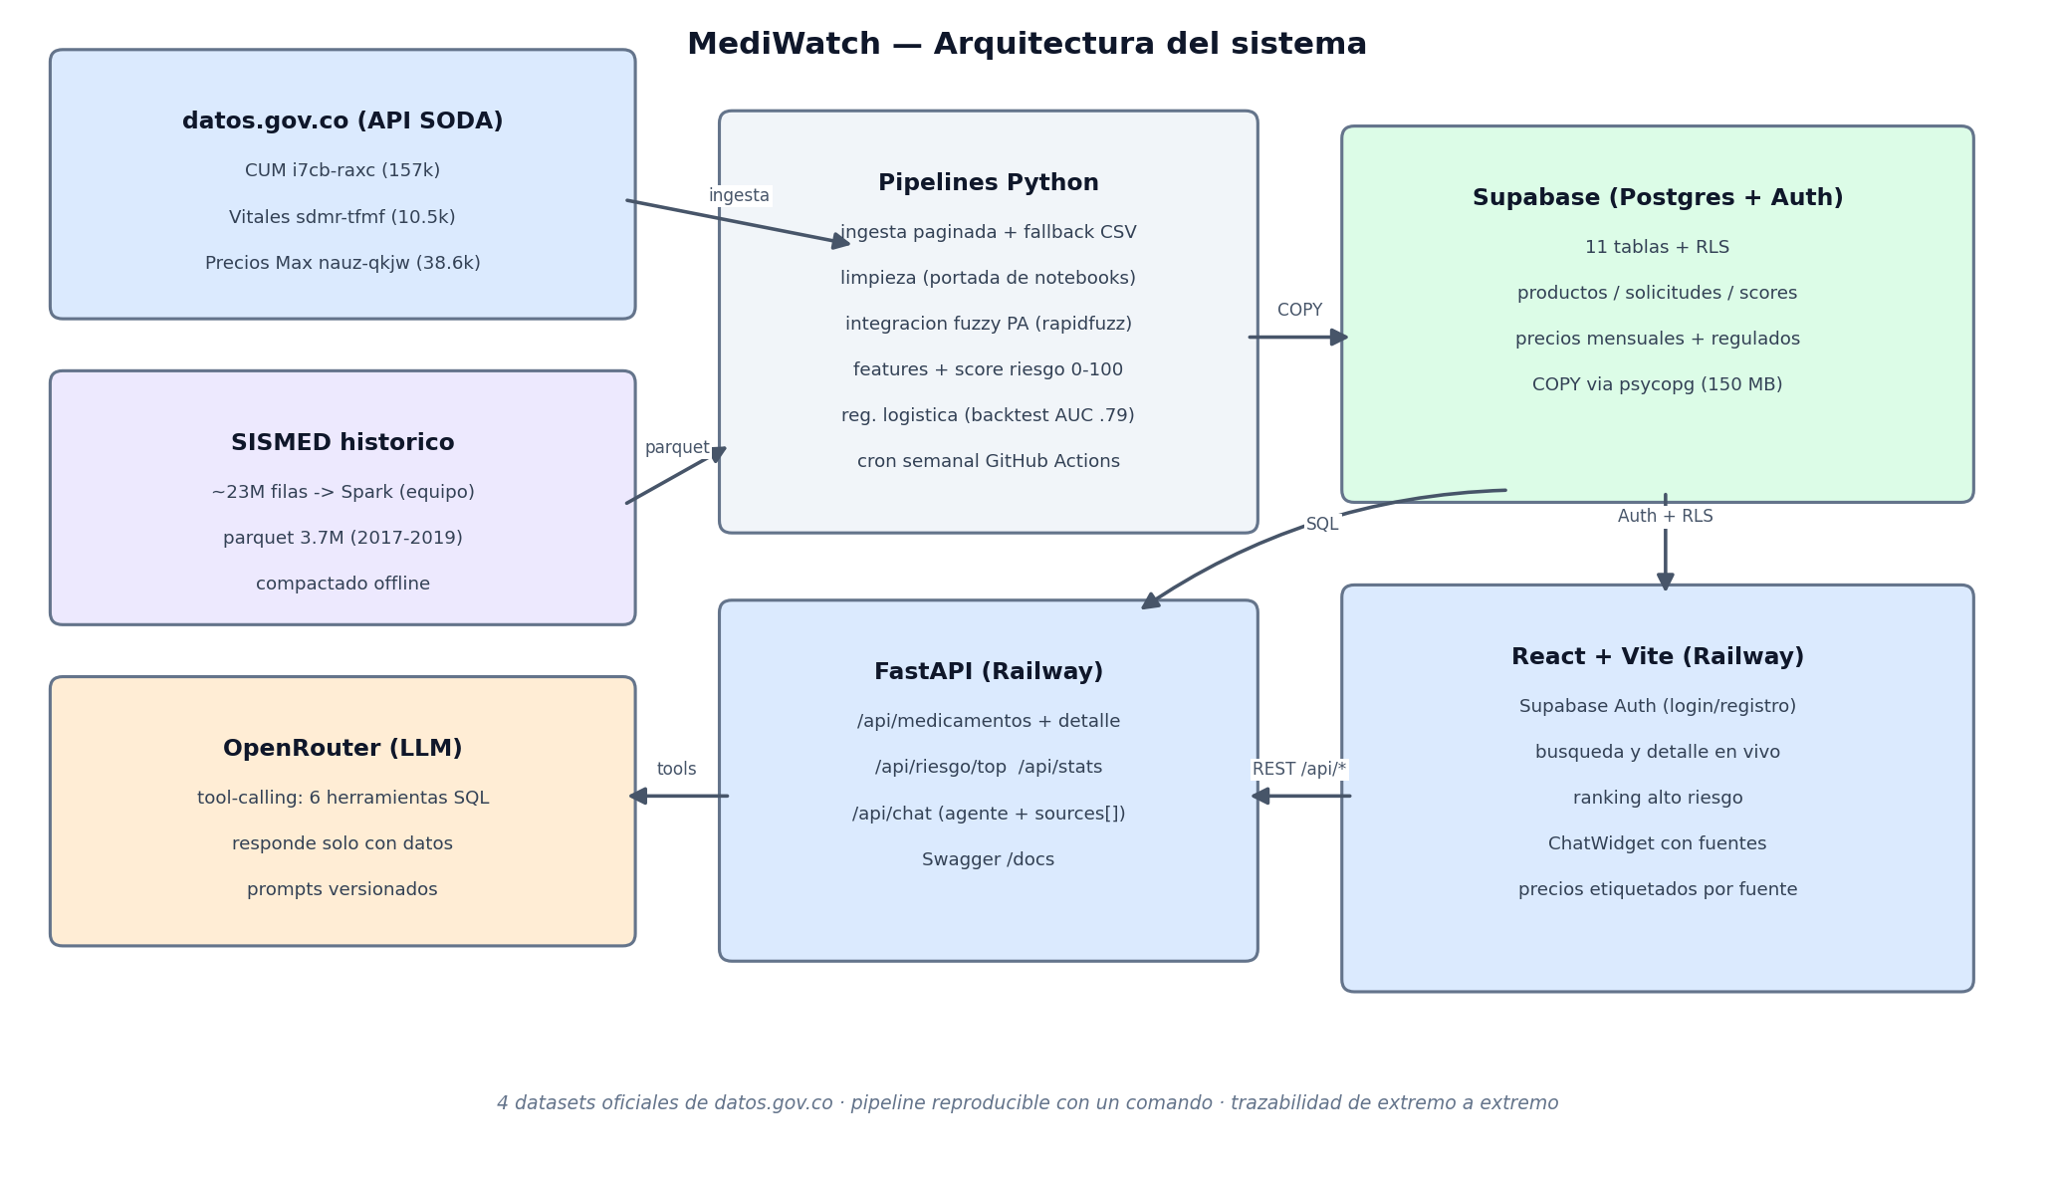
Arquitectura
Notes:
Pipeline reproducible con un comando. Supabase con RLS. FastAPI con Swagger. React con Supabase Auth. Cron semanal en GitHub Actions.

Slide 6
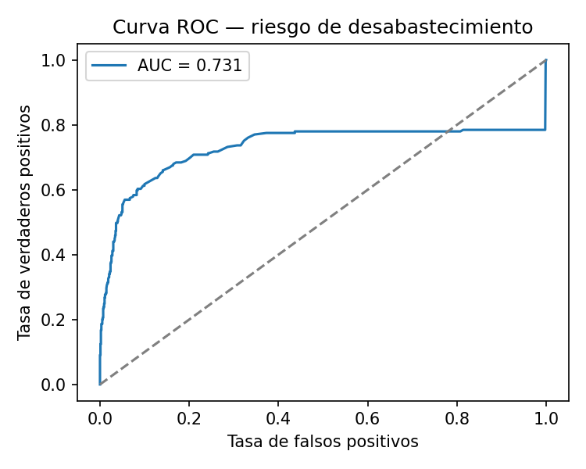
Modelo de riesgo con métricas verificables
• Score compuesto 0-100: frecuencia (0,35) + tendencia (0,25) + recencia (0,20) + amplitud (0,10) + urgencia (0,10)
• Interpretable por diseno: cada score expone sus factores
• Validacion: regresion logistica con BACKTEST TEMPORAL en 4 cortes
• AUC promedio 0,787 · precision@20 = 0,988
• De los 20 PA que senala el modelo, el 99% registro solicitudes en los 3 meses siguientes
Notes:
Sin fuga temporal: entrenamos hasta el corte y probamos en los 3 meses siguientes. La precision@20 es la metrica accionable: si un tomador de decision mira el top-20, casi todos son aciertos.

Slide 7
Ética y equidad (probadas con tests)
• 5 bias tests automatizados en CI: el score no discrimina por identidad del medicamento
• Los huerfanos (1 solo solicitante) NO quedan invisibilizados
• Sin alarmismo: poca historia => nivel bajo, nunca critico por defecto
• Trazabilidad total: sources[] en el chat, factores en cada score, fuente y fecha en cada precio
• Sin datos personales; sin consejo medico (prohibido por prompt y verificado por tests)
Notes:
El nivel avanzado pide bias tests: los tenemos automatizados y corren en cada push.

Slide 8
Asistente de IA con trazabilidad
• Agente con tool-calling (OpenRouter): 6 herramientas SQL sobre Supabase
• Responde UNICAMENTE con datos recuperados - si no hay datos, lo dice
• Cada respuesta cita el dataset oficial y los registros consultados
• Decision tecnica: retrieval SQL estructurado, no embeddings - mas preciso para datos tabulares, mas barato y 100% trazable
Notes:
Ejemplo real: '¿que riesgo tiene el metotrexato?' -> score 56,3 alto, ultima autorizacion dic-2025 de Blau Farmaceutica, con fuentes. Todo verificable contra datos.gov.co.

Slide 9
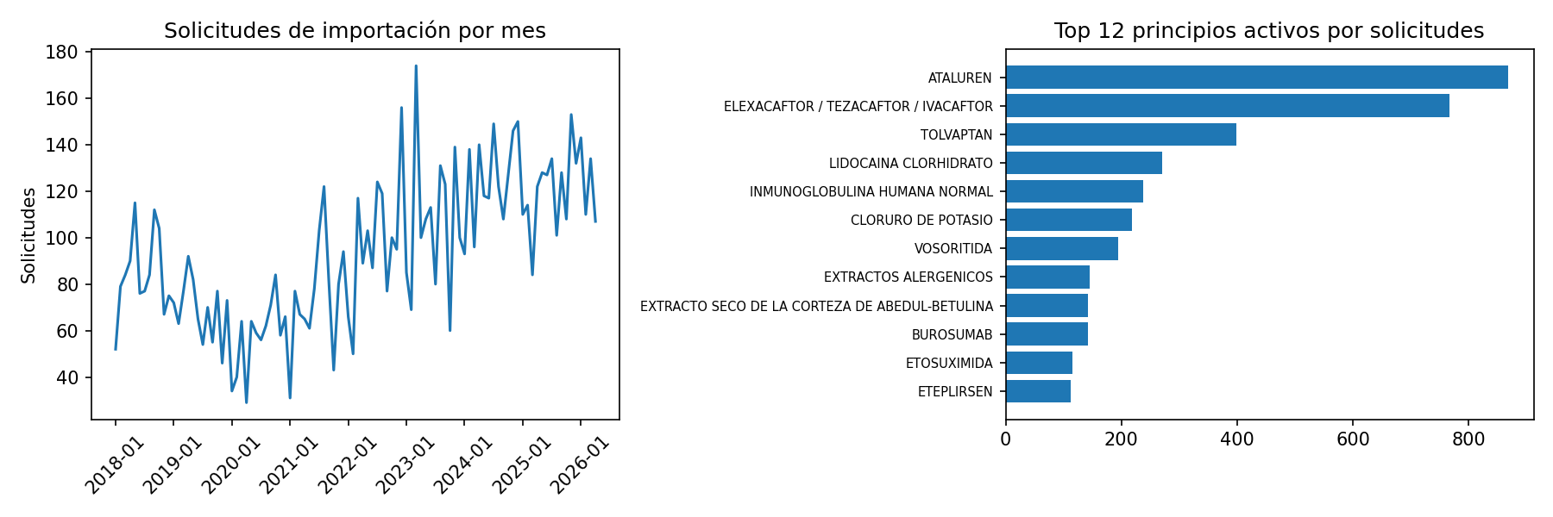
Resultados
• 591 principios activos con score de riesgo (155 en alto/critico, corte 2026-04)
• El riesgo se concentra en huerfanos (EVINACUMAB, GOLODIRSEN) y esenciales (lidocaina 89,7)
• Precios integrados para el 63% del catalogo (regulado solo cubria el 30%)
• Hallazgo pais: el 37% de los productos vigentes NO tiene ningun dato publico de precio
• 36+ tests en verde · pipeline de 3 min · 150 MB en BD
Notes:
Dos perfiles de problema publico distintos: enfermedades raras y esenciales masivos.

Slide 10
Demo en vivo
• 1. Registro e inicio de sesion (Supabase Auth)
• 2. Buscar 'lidocaina' -> score 89,7 critico + factores + precios etiquetados
• 3. Ranking de alto riesgo
• 4. Preguntar al asistente y mostrar las fuentes citadas
• URL: [dominio Railway] · API/Swagger: [dominio]/docs
Notes:
Si el wifi falla: capturas de respaldo en el repo.

Slide 11
Limitaciones honestas y próximos pasos
• SISMED es historico 2017-2019 (siempre etiquetado); el precio vigente es el regulado
• La senal de riesgo depende de las importaciones excepcionales
• Roadmap: memoria de largo plazo del asistente (pgvector ya instalado), alertas por correo, diccionario INN/DCI para subir el match
Notes:
Transparencia como argumento: las metricas desfavorables tambien estan versionadas en el repo.

Slide 12
Gracias
• Repo: github.com/tatiana441/283-proyecto-abierto-ia · Demo: respectful-appreciation-production.up.railway.app
• Pipeline reproducible: python -m src.data_pipeline.run_all
• Equipo: Tatiana Milena Muñoz · Liliana Forero Noguera · Jesus de Avila · Johan Cuellar
Notes:
Preguntas.

